Slide 1
ЗАВИСНОСТ ОД ЛЕКОВИ
В.н.с. Др.сци Нико Беќаровски
Универзитетска клиника за токсикологија

Slide 2
ВОВЕД
Современото темпо на живеење и развојот на фармацевтската индустрија придонесоа до енормна употреба на медикаменти.
Во изминатите 60-тина години бројот на жители на Земјата се зголеми за 300%, додека употребата на медикаменти, суплементи и хербални производи се зголеми за неверојатни 12.000%.
Само во САД годишно се трошат околу 326 милијарди долари на лекови, или секој Американец годишно троши околу 1000 долари на разни лекови.

Slide 3
За оваа медикаментозна епидемија, големо значение играат бројните нови лекови, кои во изминатиов период беа синтетизирани и станаа достапни за третман на бројни здравствени состојби.
На врвот на оваа пирамида се наоѓаат лековите од групата на седативи и таканаречените “pain killers”, односно аналгетици
Денес се смета дека секој шести Британец заспива под дејство на некој седатив, најчесто од групата на бензодијазепини.
Употребата на аналгетици секоја година се зголемува за 5-7%, а кај популацијата над 40 години за 17%

Slide 4
ФРЕКВЕНТНОСТ
Кој наутро ќе испие таблета за јакнење на имунитетот, после доручекот витамински комплекс, наместо овошје и зеленчук, предвечер таблета за главоболка по напорниот ден, а потоа таблета за спиење пред легнување, се наоѓа не еднонасочната патека кон таблетоманија.
Зависноста од лекови често се нарекува „ТИВКА ЗАВИСНОСТ“.
Се смета дека на еден зависник од алкохол, доаѓа 1,3 зависници од лекови !!!
Според истражувањето на Германскиот Центар за борба против зависности, околу 1.8 милиони жители на Германија се зависни од лекови, одоносно околу 2% од целокупното население. Колкав е точниот број на луѓе кои погрешно ги користи (злоупотребува) лековите , не може со сигурност да се потврди, но проценките се уште дополнителни 2-3%.

Slide 5
40-тите години од животот се перидот кога драстично расте бројот на зависници од лекови.
Долгогодишните професионални напори, појавата на хронични состојби пропратени со болка, но и животните преломи и социјални промени, доведуваат до зголемен внес на медикаменти.
Женската популација се смета дека е три до четири пати позагрозена, посебно кон склоноста а развивање зависност од седативи. Мажите често посегнуваат по алкохол и тоа е главната причина за помалиот број на зависници од лекови.
Слично како кај другите зависности, зависноста од лекови може да доведе до психофизичка седација.
Овој феномен се уште е запоставуван и често потценуван.

Slide 6
Секој ден во САД 2.500 нови тинејџери (12 до 17) злоупотребуваат аналгетици за прв пат во својот живот.
Само во САД повеќе од 15 милиони луѓе злоупотребуваат регуларно препишани лекови, што е повеќе од вкупниот број на уживатели на кокаин, халуциногени дроги, инхаланти и хероин.
Во 2014 година, само во САД нови 2.600.000 луѓе за прв пат злоупотребиле некој лек
Регуларно препишаните лекови преставуваат најголем дел од леталните исходи предизвикани од труењата. Од 22.400 смртни исходи од труења во САД за 2005 година , наркоаналгетиците биле причинители кај фрапантни 38.2% од сите смртни исходи.
4.400.000 тинејџери во САД признале дека веќе пробале наркоаналгетици (ТРАМАДОЛ, ТРОДОН), а 2.200.000 милиони злоупотребиле сируп за кашлање (КОДЕИН, ФОЛКОДИН)
13,2 години била просечната возраст на првата злоупотреба на лекови

Slide 7
ЛЕКОВИ КОИ ПРЕДИЗВИКУВААТ ЗАВИСНОСТ
Немаат сите лекови потенцијал да создаваат зависност.
Најчести причинители се СЕДАТИВИТЕ И АНАЛГЕТИЦИТЕ.
Заедничко за сите овие лекови е дека делуваат на психата, односно доведуваат до опуштеност или ја намалуваат болката.
Поради ова дејство на овие лекови, пациентите кои земаат таков лек, после неколку неделна консумација на истиот и позитивните ефекти од лекот НЕ САКААТ да прекинат со неговото конзумирање и покрај тоа што причината за негово понатамошно конзумирање е разрешена.
Кога ќе се развие зависноста, може да се појават голем број на типични и нетипични симптоми
  Континуирано конзумирање и покрај појава на штетни последици
  Неодолива потреба и напнатост пред земање на лекот
  Зголемување на дозата за постигнување на истиот ефект
  Апстиненцијален синдром при прекин на внесување на лекот
  Губиток во контролата на внесување на лекот
  Губиток на претходно воспоставените социјални врски
  Промена на навиките и хобијата во животот

Slide 8

ВУЛНЕРАБИЛНОСТ
ЗОШТО НЕКОИ ЛУЃЕ СТАНУВААТ ЗАВИСНИ НА ЛЕКОВИ, А НЕКОИ НЕ

Slide 9
ПСИХОСОЦИЈАЛНИ ФАКТОРИ
Сите луѓе немаат подеднаков капацитет за развој на зависност од лекови. Психолошката структура на личноста ја детерминира појавата на зависност,
Личностите кои не развиле висок степен на зрелост и самосталност, кои немаат доволно изграден интегритет, се поподложни на зависност од лекови.
Пациентите кои имаат проблем, осеќаат анскиозност или депресивност, пациентите со лош квалитет на живот и пациентите кои почнуваат самите да се лечат, се многу посклони кон развивање на зависност од лекови. Оваа група многу побрзо развива зависност и апстинецијалниот синдром е многу поизразен.
Младите, се другата категорија на пациенти, кои влегуваат во овој затворен круг. Желбата за еуфорија, комфорност, расположение и честото комбинирање на лековите со алкохол, во почеток доведуваат до посакуваните ефекти, но по појавата на физичка зависност лековите се земаат за да се спречи апстиненцијалната криза.

Slide 10
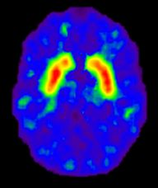
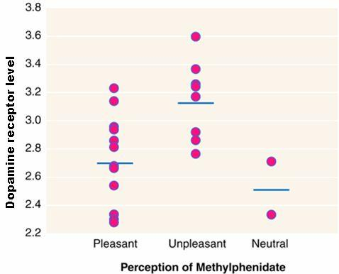
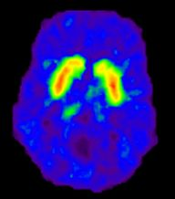
Индивидуални разлики во одговорот на земен лек
High DA
receptor
high
Low DA receptor
Најновите студии покажаа дека секоја индивидуа има различно ниво на рецептори за одреден лек. Истиот лек кај различни личности може да предизвика чуство на пријатност, непријатност и недефинираност.a
ПАЦИЕНТИТЕ СО ПРИЈАТНОСТ ИМААТ 3 ПАТИ ПОГОЛЕМА МОЖНОСТ ЗА РАЗВОЈ НА ЗАВИСНОСТ ОД НЕУТРАЛНИТЕ !group,
low
,

Slide 11
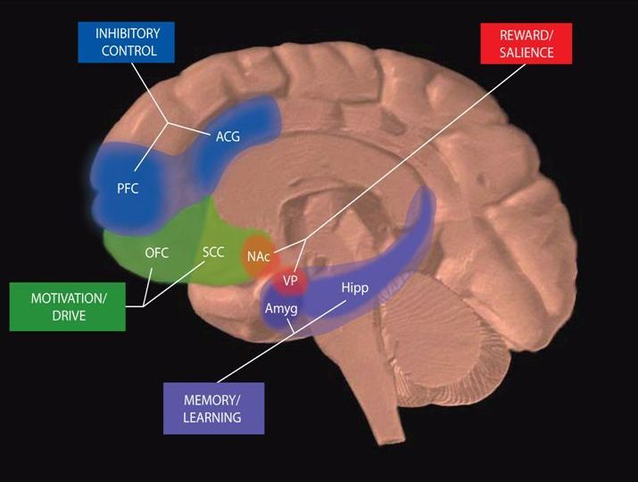
Делови од мозокот одговорни за зависност
PFC – Cortex prefrontalis; ACG – Gyrus circularis ant; OFC – Cortex frontoorbitalis; SCC – Cortex subcallosum; NAc – Nucleus accumbens; VP – Pallidum ventralis; Hipp – Hippocampus; Amyg – Amygdala

Slide 12
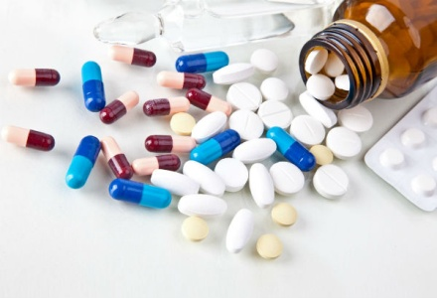
ЗАВИСНОСТ ОД БНЗД
БНЗД преставуваат најчесто користени лекови по аналгетиците. Најчесто користени лекови од оваа група кај нас се Диазепам, Бромазепам, Алпразолам, Лоразепам.
Имаат три основни функции
  Седација
  Мускулна релаксација
  Антиколвузивно дејство
И покрај тоа што се многу ефикасни во третманот на несоница, депресија, анксиозност, поради лесната достапност и широката често неконтролирана употреба, доаѓа до нивна злоупотреба и до создавање на зависнички образец.

Slide 13
ТОЛЕРАНЦИЈА
Толеранцијата кон овие лекови е сложена појава. Нивниот ефект на млитавост е најизразен во почетокот на третманот и се смета за несакан ефект, кој брзо се развива.
Овој ефект се губи во текот на првите 10 дена од третманот.
Толеранцијата кон нивниот анксиолитички ефект се развива споро, до еден месец.
Токму поради тоа пациентите кои ги земаат овие лекови за третман на стравот, ни после подолготрајна употреба не покажуваат тенденција на зголемување на дозата.

Slide 14
БНЗД апстиненцијален синдром
Физичката зависност е резултат на метаболното прилагодување на организмот кон континуираниот внес. Физичката зависност се манифестира при престанок на внес или при намалување на дозата.
Ризикот за развој е поголем доколку се користат повисоки дози (на пример 20 мг. Диазепам во рок од месец дена), или ако се користат БНЗД со пократко дејство (Мидазолам, Лоразепам, Алпразолам) или ако постои претходен облик на зависност (алкохолна, опијатна итн.)
Како и кај останатите седативи апстиненцијалниот синдром има две фази: акутна и субакутна.
Aкутниот започнува веднаш по престанокот на внес и трае до две недели.
Пролонгираниот апстиненцијален синдром се јавува неколку недели по последната доза.

Slide 15
Aкутен апстиненцијален синдром
Како и кај другите психоактивни супстанци апстиненцијалниот синдром се карактеризира со спротивно дејство, oдносно емоционална, бихејвиоларна и вегетатувна возбуденост, анксиозност, и несоница.Во склоп на стимулацијата на вегетативниот нервен систем се јавува зголеемено лачење на адреналин и норадреналин, односно тахикардија, хипертензија, мускулен спазам.
Почеток и траење: Зависи од Т/2 на ординираниот БНЗД. Кај лековите со кратко дејство симптомите се јавуваат 1-2 дена по прекинот, а кај тие со подолго дејство за 2-6 дена . ТЕЖИНАТА ЗАВИСИ ОД ПЕРИДОТ ВО КОЈ СЕ КОРИСТЕЛ ЛЕКОТ, ДНЕВНАТА ДОЗА КАКО И НАЧИНОТ НА ПРЕКИН
Лесниот тип подразбира умерена тахикардија, ортостатска хипотензија, анксиозност, несоница, ноќни мори, деконцетрација, малаксаност, главоболка.

Slide 16
Тешкиот облик покрај горенаведеното може да предизвика грозница, делириум, епилептиформни напади, психоза. Овие тегоби се развиваат секогаш после 4-тиот ден по прекинот. Опишани се и смртни исходи.
ПАЦИЕНТИ КОИ КОРИСТЕЛЕ НЕПРЕКИНАТО БНЗД ПОДОЛГО ОД 1 МЕСЕЦ, НЕ ТРЕБА НАГЛО ДА ПРЕКИНАТ И НЕ СМЕЕ ПРЕКИНОТ ДА БИДЕ БЕЗ ЛЕКАРСКИ НАДЗОР.
Правилен пристап е постепено намалување на дозата во текот на 3-4 недели. Овој период зависи од должината за земањето како и од количината. Правилен пристап е пациентот прво да се префрли на БНЗД со долго дејство (ДИАЗЕПАМ) и постепено неговата доза да се намалува. Максимално дозволено намалување е 5 мг неделно. Кога ќе се стигне до доза од 5 мг, намалувањето е по 2 мг неделно.
Лечењето на апстиненцијалниот синдром е комплицирано бидејки не може да се користат други седативи, како барбитурати, кои делуваат на истиот рецептор. Токму затоа, единствено дозволени лекови се Пропранолол, Карбамазепин и инфузиони раствори со Магнезиум.

Slide 17
СУБАКУТЕН ПРОЛОНГИРАН БНЗД АПСТИНЕНЦИЈАЛЕН СИНДРОМ
Во текот на првата година по прекин на внесот на БНЗД, можна е повремена појава на благи апстиненцијални симптоми како анксиозност, несоница, спазми и парестезии. Овие симптоми се поманифестни во првите неколку месеци.
ПСИХИЧКА ЗАВИСНОСТ ОД БНЗД
Психолошката зависност подразбира психолошко прилагодува-ње на нивното континуирано конзумирање. За личноста која редовно користи БНЗД тие постануваат потпора и главно средство за решавање на проблемите и непријатните емоции. Многу често нивната употреба преставува услов за нормално функционирање.
Прекинот може да активира разни стравови, како што се: страв од ремисија на првобитните симптоми, страв од апстиненцијална криза, страв од одвојување, страв од губиток на контролата.
Сите овие стравови може да доведат пациентите самоини-цијативно да го одложуваат прекинот на терапијта со БНЗД и продолжуваат компулзивно да ги користат и покрај штетните последици кои може да се манифестираат на сите полиња.

Slide 18
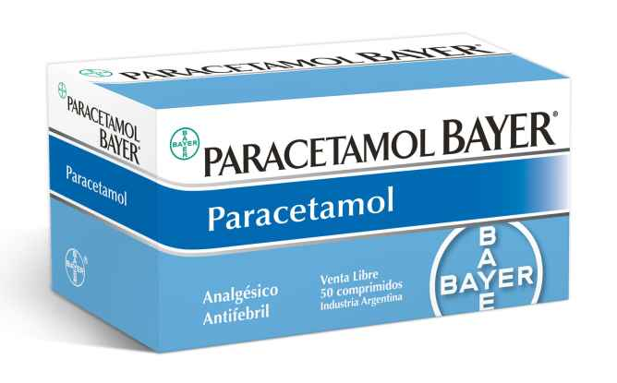
ЗАВИСНОСТ ОД АНАЛГЕТИЦИ
Дури и најобичните аналгетици како ПАРАЦЕТАМОЛ, АЦЕТИЛСАЛИЦИЛАТ и ИБУПРОФЕН, кои можат да се купат во секој маркет и безиска пумпа, можат да створат психолошка зависност. Оваа зависност доведува до нивно континуирано земање, без да се манифестираат никакви симптоми кои би биле причина за нивно конзумирање. Стравот за повторување на болката е водечка индикација за нивно неконтролирано внесување и пречекорување на максималните дози при што може да се манифестираат знаци за слаба физичка зависност.
Опијатните аналгетици во последниве години се меѓу најчестите причини за појава на зависност од лекови. Тие во својот состав содржат морфиум, кодеин, фентанил или други хемиски аналози, кои се слични по својот состав на ХЕРОИН. Тие се врзуваат за опијатните рецептори и прекинувањето на нивниот внес, може да предизвика ФИЗИЧКА и ПСИХИЧКА ЗАВИСНОСТ слична на хероинската зависност.

Slide 19
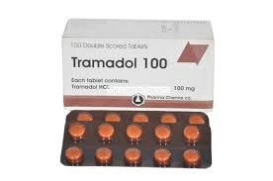
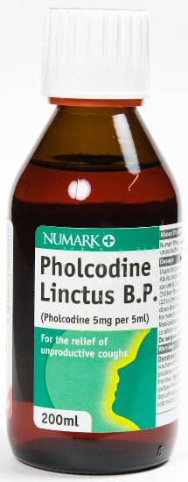
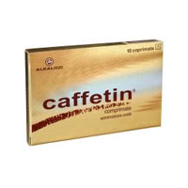
Трамадолот, како наркоаналгетик е НАЈЧЕСТ лек од оваа група на лекови кој предизвикува ЗАВИСНОСТ. Неочекуван и ненајавен епилпептичен напад често се случува да е прв манифестен симптом на овој вид на зависност
Во оваа група на лекови, иако со минимално количество на наркотик е и КАФЕТИНОТ, но тој во терапевтски дози не може да створи физичка зависност.
Антитусиците кои содржат Кодеин, исто така можат при подолготрајна употреба од десетина дена да создадат психофизичка лесна зависност.

Slide 20
ЗАВИСНОСТ ОД ЛАКСАТИВИ
Зависноста од лаксативи се смета дека во наредните две децении може да постане најчест облик на зависност од лекови
Карактеристична е кај пациенти над 65 години, кои се најчести конзументи на овие лекови.
Се смета дека секој трет корисник на овие лекови постанува зависник од нив во период не подолг од еден месец.
Психолошката зависност, манифестирана со паничен страв, дека без земање на лаксативот, не може да настане спонтана дефекација, постепено доведуваат и до физичка зависност.

Slide 21
ЗАВИСНОСТ ОД ХЕРБАЛНИ ЛЕКОВИ
Иако ретко се мисли, зависноста од разни хербални лекови, суплементи и чаеви е многу честа.
Сите хербални супстрати кои предизвикуваат седација (Валеријана, Алое Вера, Гин Шенг итд) можат после неколку месечна континуирана употреба да предизвикаат психофизичка зависност, дури и при конзумирање на препишаните количини.
27% од лековите од традиционалната кинеска медицина и 33% од Ајурведа лековите за седација докажано е дека предизвикуваат психичка зависност
Лаксативните чаеви ( Senna) по само 21 ден предизвикуваат несоници, проширени зеници, губиток на апетит.

Slide 22
Како се нарекува зависноста од лекови ????
ТИВКА ЗАВИСНОСТ

Slide 23
Кои се двете групи на лекови кои најчесто предизвикуваат зависност ????
Седативите, пред се БНЗД
Аналгетиците, пред се наркоаналгетици

Slide 24
КОЈ ПОЛ Е ПОЧЕСТО РАЗВИВА ЗАВИСНОСТ ОД ЛЕКОВИ И КОЛКУ ПАТИ ?????
ЖЕНСКИОТ ПОЛ
3-4 ПАТИ

Slide 25
КОИ БНЗД ПОЧЕСТО СОЗДАВААТ ЗАВИСНОСТ ????
БНЗД со кратко дејство

Slide 26
КОЈ АНАЛГЕТИК ИМА НАЈГОЛЕМ ПОТЕНЦИЈАЛ ЗА ЗАВИСНОСТ ????
ТРАМАДОЛОТ И ОСТАНАТИТЕ НАРКОАНАЛГЕТИЦИ

